Slide 1
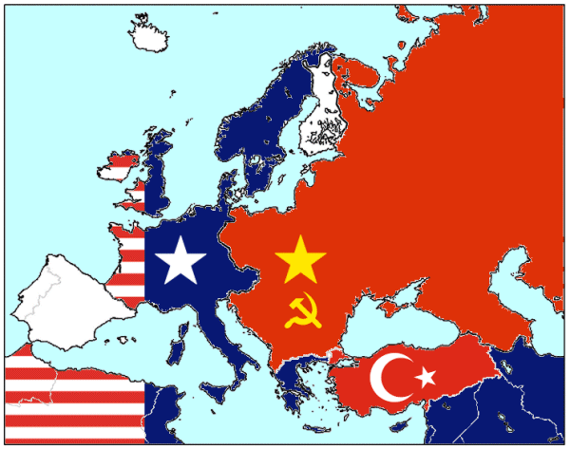
Rozdelenie Európy

Slide 2
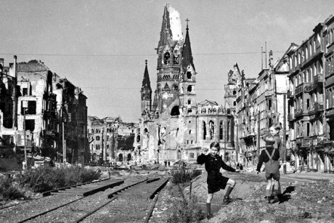
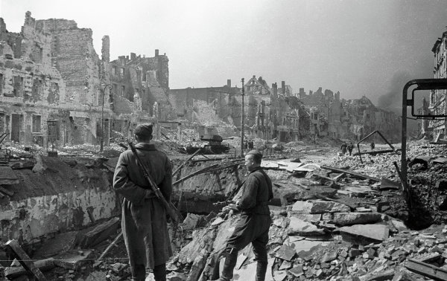
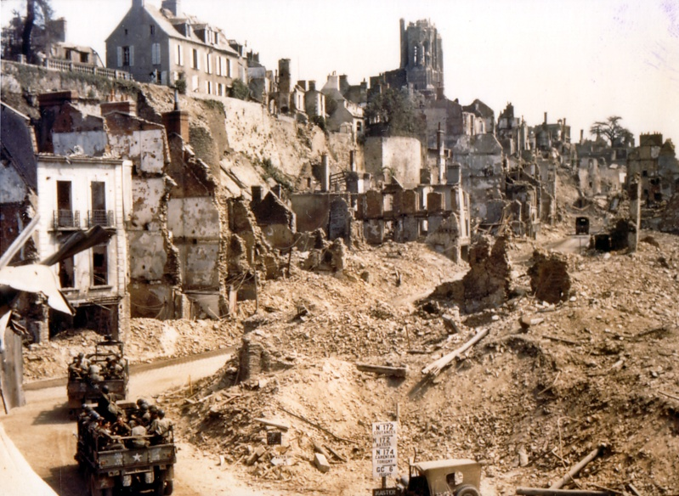
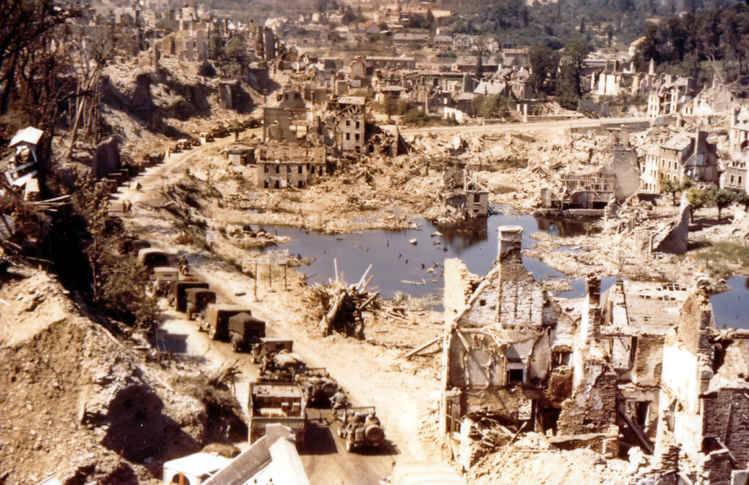
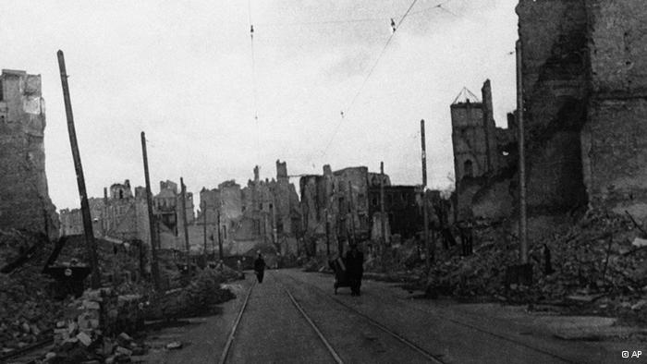
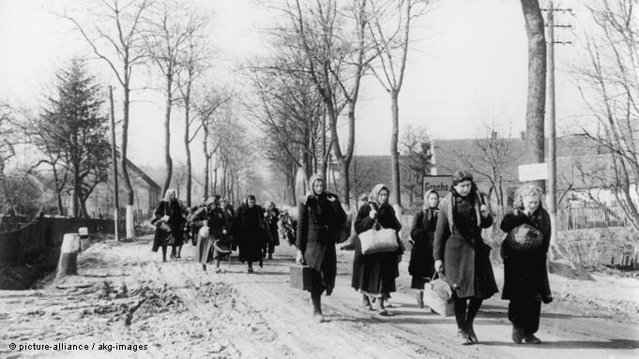
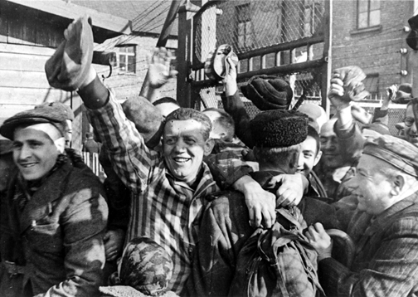
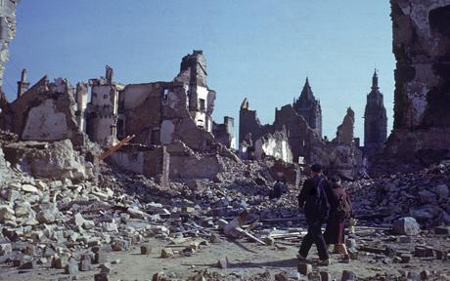
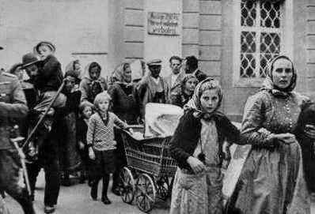
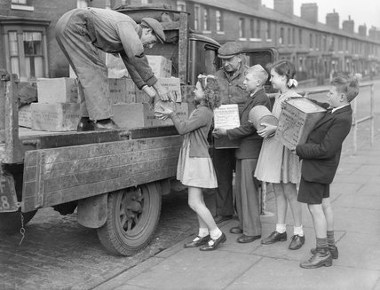
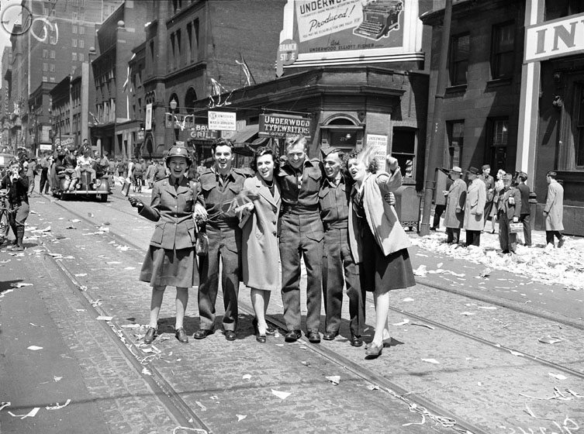

Slide 3
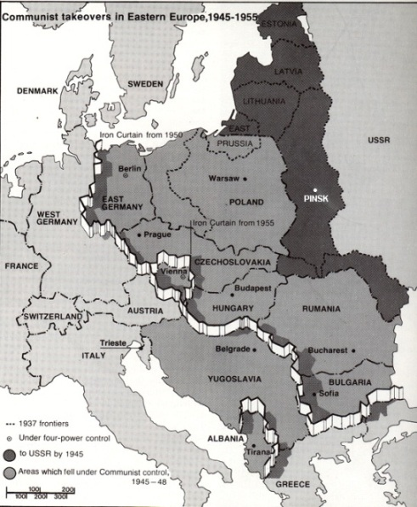

Slide 4
2. V štátoch, ktoré oslobodila červená armáda (štáty strednej a východnej Európy), si Stalin nárokoval:
zabezpečenie svojho vplyvu
b) posilnenie vplyvu komunistickej strany
c) vytvoriť z týchto štátov satelity
Sovietskeho zväzu

Slide 5
3. Sovietsky zväz:
po vojne silná a obávaná krajina /množstvo zbraní a ľudí/
v skutočnosti v krajine bieda a hlad
- Stalin sa obáva amerického vplyvu – začal s protiamerickou kampaňou v Sovietskom zväze a krajinách strednej a východnej Európy

Slide 6
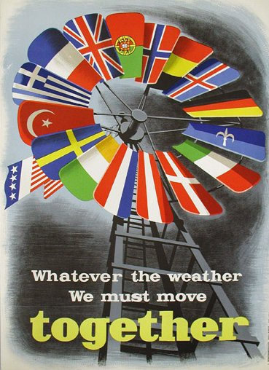

Slide 7
U.S.A.:
- po vojne hospodársky a politicky zosilnelo
- snaha pomôcť európskym krajinám zničeným vojnou
- ponúklo Marshallov plán – plán hospodárskej obnovy
└> podmienka – zachovať súkromné vlastníctvo

Slide 8
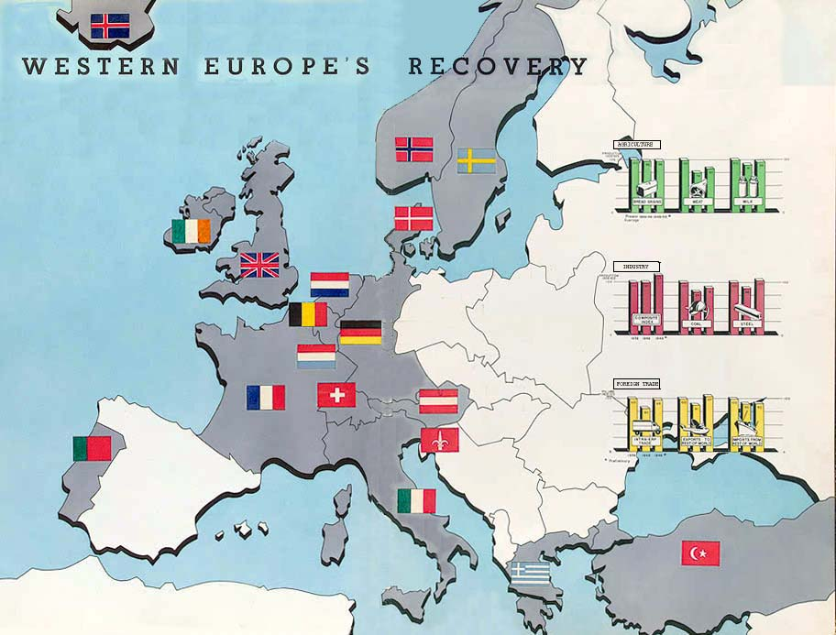

Slide 9
5. Sovietsky zväz plán neprijal a zakázal ho prijať aj Československu a Poľsku
- Marshallov plán prijali krajiny západnej Európy
- Európa sa rozdelila na 2 oblasti:
oblasť vplyvu Sovietskeho zväzu (stredná a východná Európa
b) oblasť amerického vplyvu (západná Európa)

Slide 10
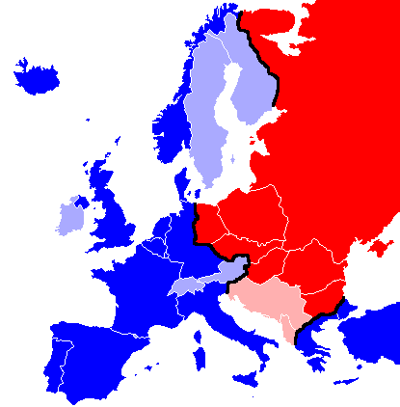

Slide 11
